Slide 1

Otočení propadu populace karase obecného v ČR: Výsledky občanské vědy „Zachraň Karase!“
Marek Šmejkal, Biologické centrum AV ČR
Konference RAGO – Sympozium KARAS – Vodňany 22. 3. 2024
  Norské fondy přispívají ke snižování hospodářských a sociálních rozdílů v Evropském hospodářském prostoru ǀ Norské fondy posilují bilaterální vztahy mezi Norskem a Českou republikou.

Slide 2
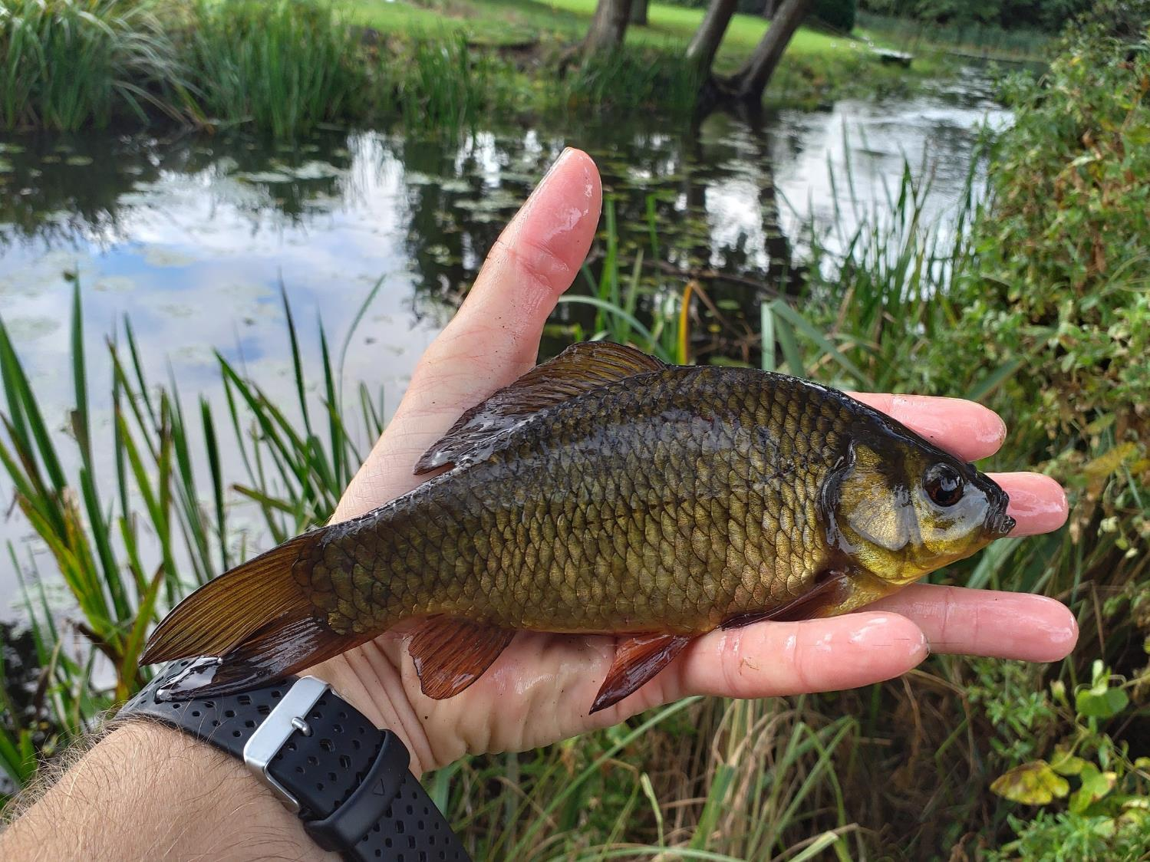
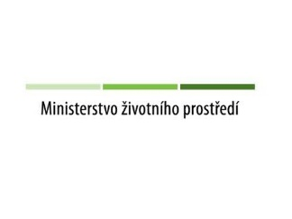


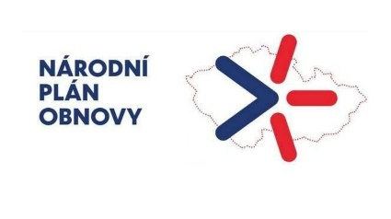
Otočení propadu populace karase obecného v ČR: Výsledky občanské vědy „Zachraň Karase!“
Marek Šmejkal, Kiran Thomas, Sandip Tapkir, Petr Velenský, Ondřej Dočkal, Lukáš Kalous
Vodňany, 22-03-2024 Biologické centrum AV ČR

Slide 3
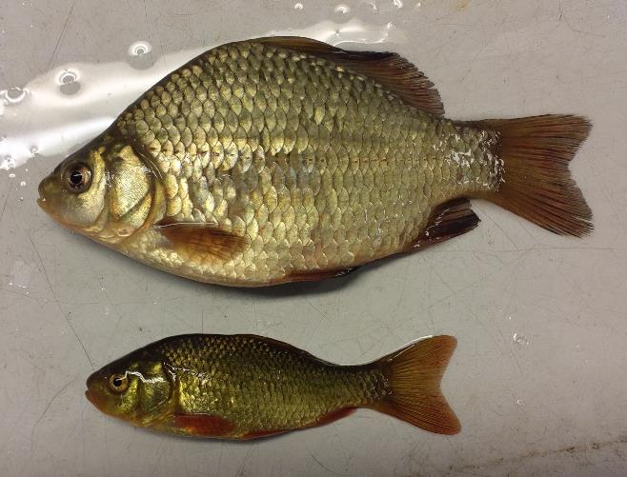

Slide 4
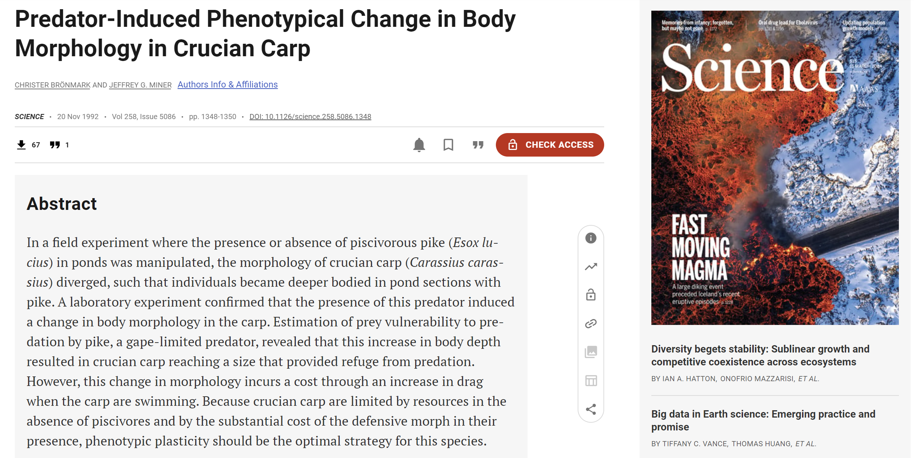
Bronmark & Miner, Science 1992

Slide 5
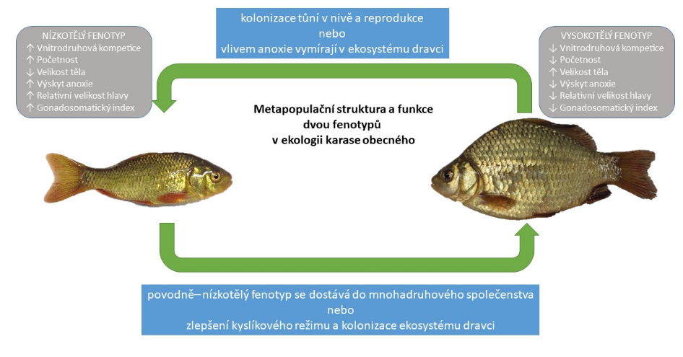
Metapopulační fungování karase ve funkční nivě řeky

Slide 6
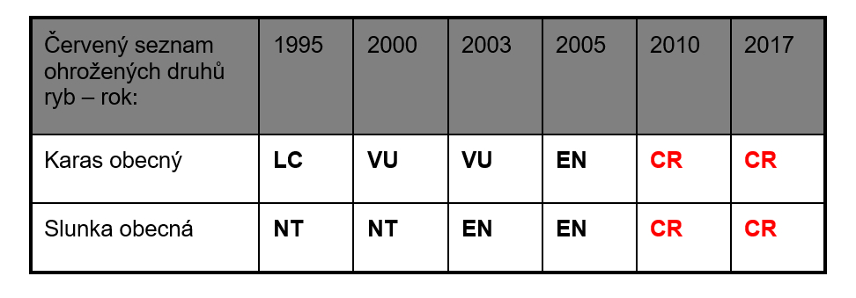
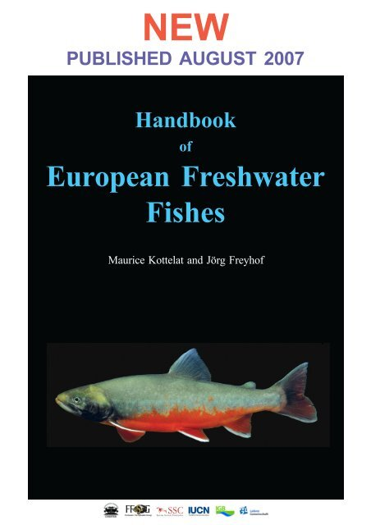
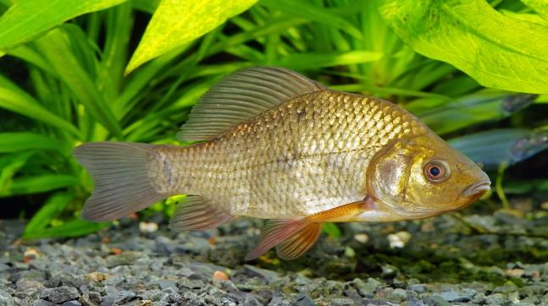
Propad karase obecného v Evropě
Conservation status: LC. Postupné vymírání v mnoha vodách v povodí Dunaje a střední Evropě, z neznámých důvodů. Pravděpodobně kompetice s invazním karasem stříbřitým.

Slide 7
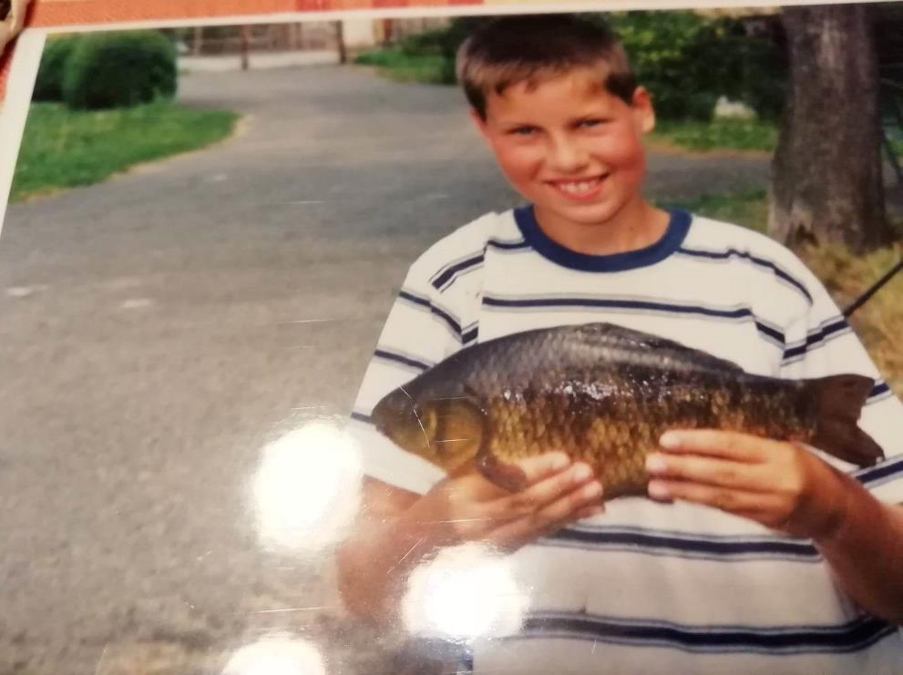
Česká republika, 1997…
Karas obecný, 37 cm, požární nádrž u Sázavy

Slide 8
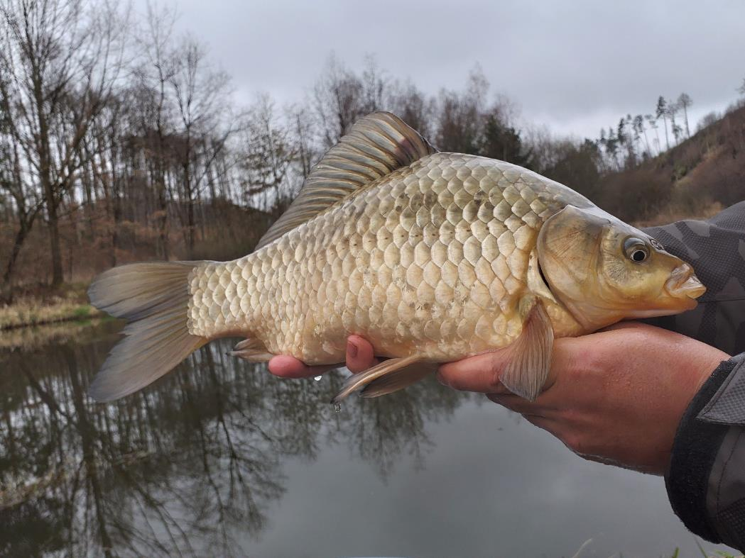
Česká republika, 2024…
Karas stříbřitý, 35 cm+, kdekoli

Slide 9
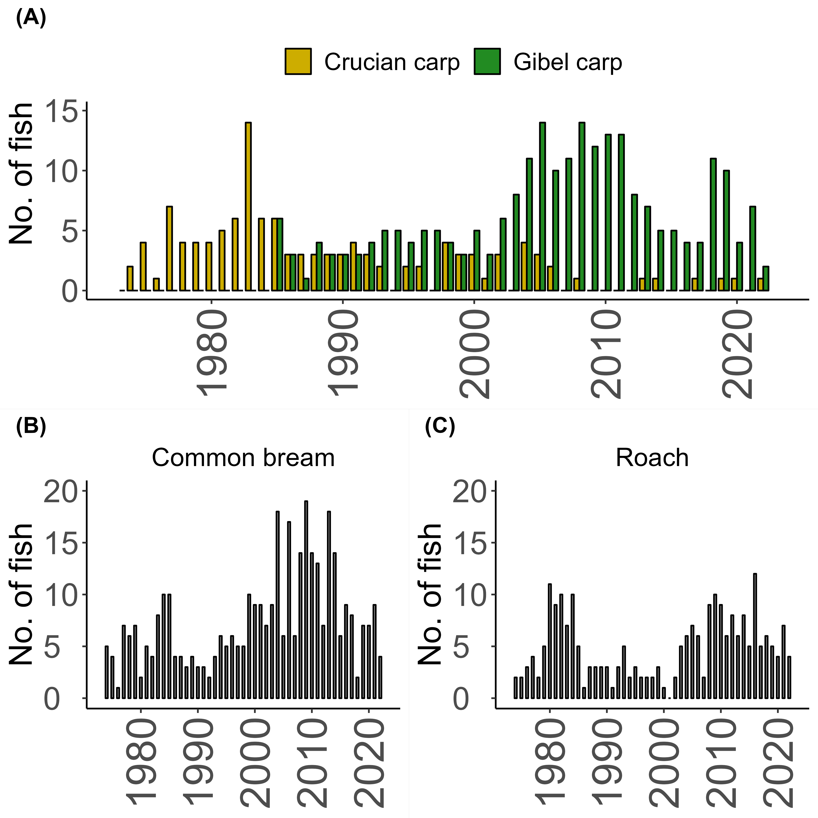
Úlovky Nej Nej v rodu karas
Analyzováno bylo 124 úlovků z časopisů Rybářství, Rybář…mrk.cz
Velké karasy obecné od r. 1985 začíná nahrazovat karas stříbřitý
Od r. 2010 naprosto dominuje
Ulovení karase obecného v ČR většího než 35 cm je nyní naprostou raritou
Šmejkal et al. 2024, NeoBiota

Slide 10
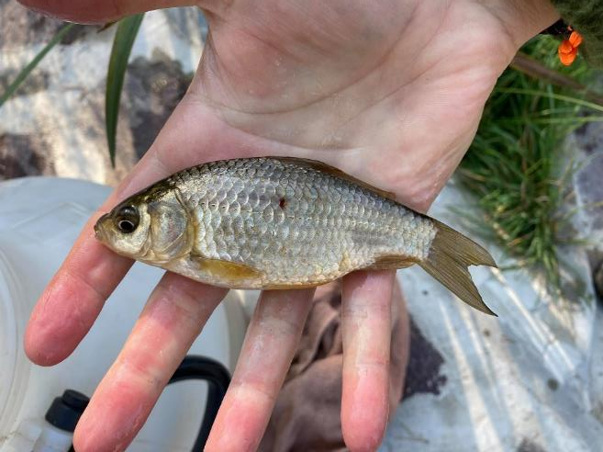
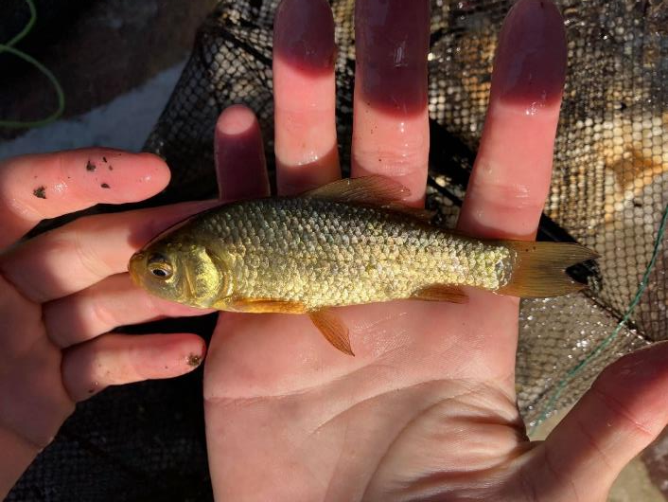
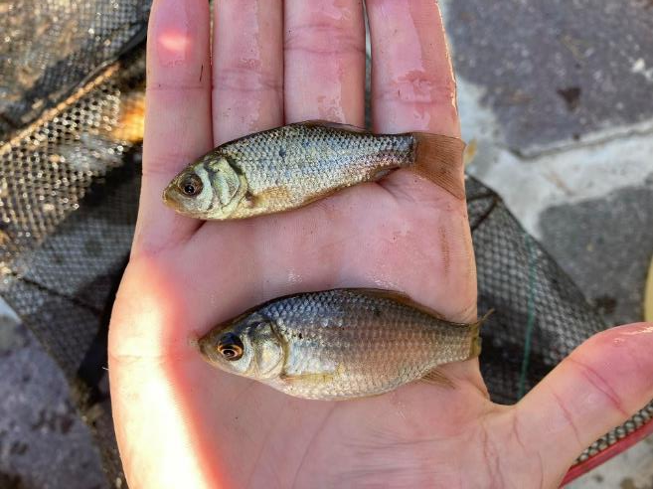
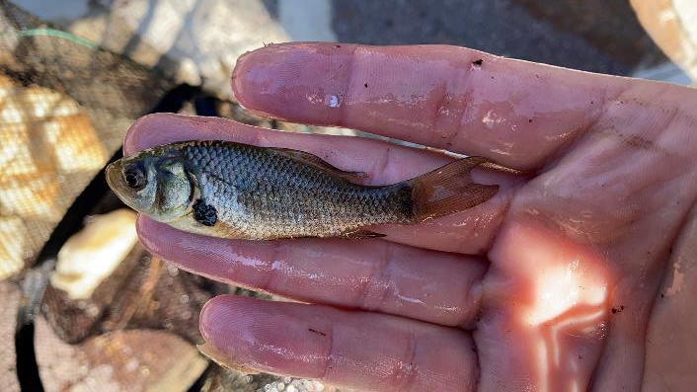
Dopad karase stříbřitého na kondici karase obecného

Slide 11

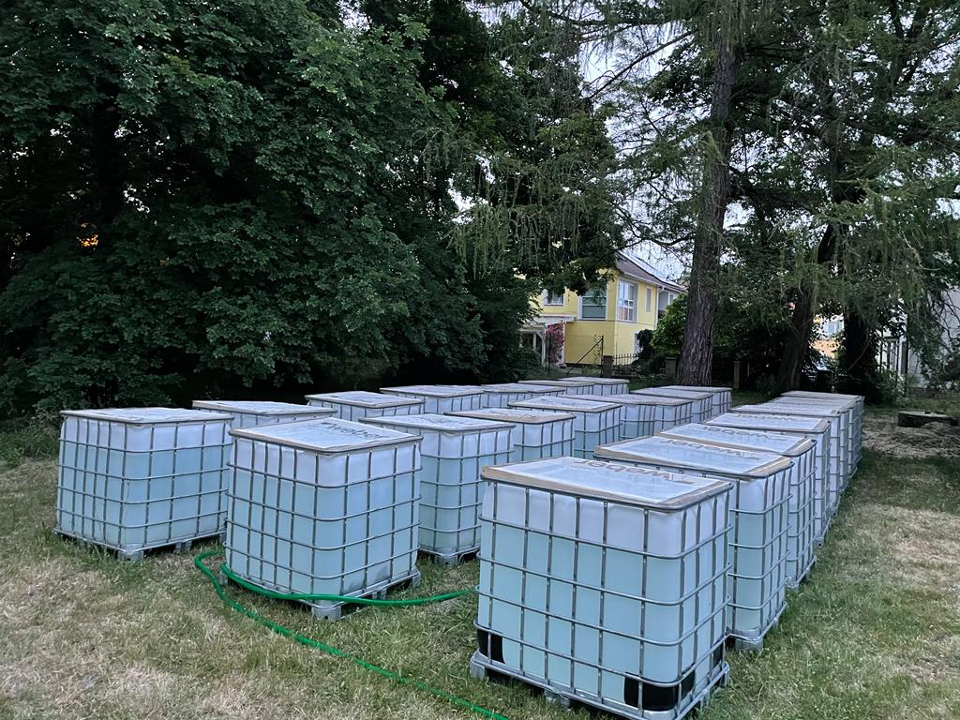
Kompetice o potravní zdroje
Je karas stříbřitý v identickém prostředí efektivnější?
Terénní data: 4 sympatrické, 2 jen KS, 6 Cc jen KO
Exp.: KS, KO, kontrola bez ryb
Růstové parametry, kondice
Tapkir, Šmejkal et al. 2022, Aquatic conservation

Slide 12
Kompetice o potravní zdroje
Tapkir, Šmejkal et al. 2022, Aquatic conservation

Slide 13
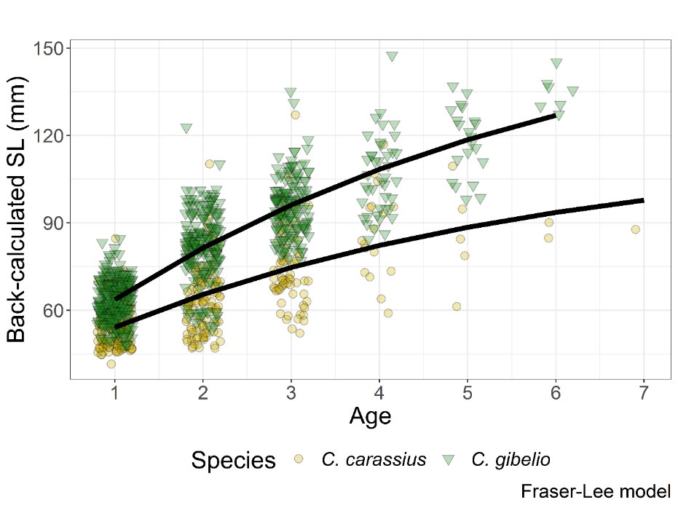
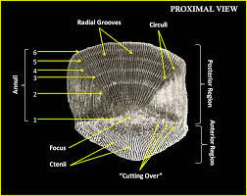
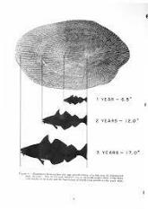
Kompetice o potravní zdroje
Tapkir, Šmejkal et al. 2022, Aquatic conservation

Slide 14
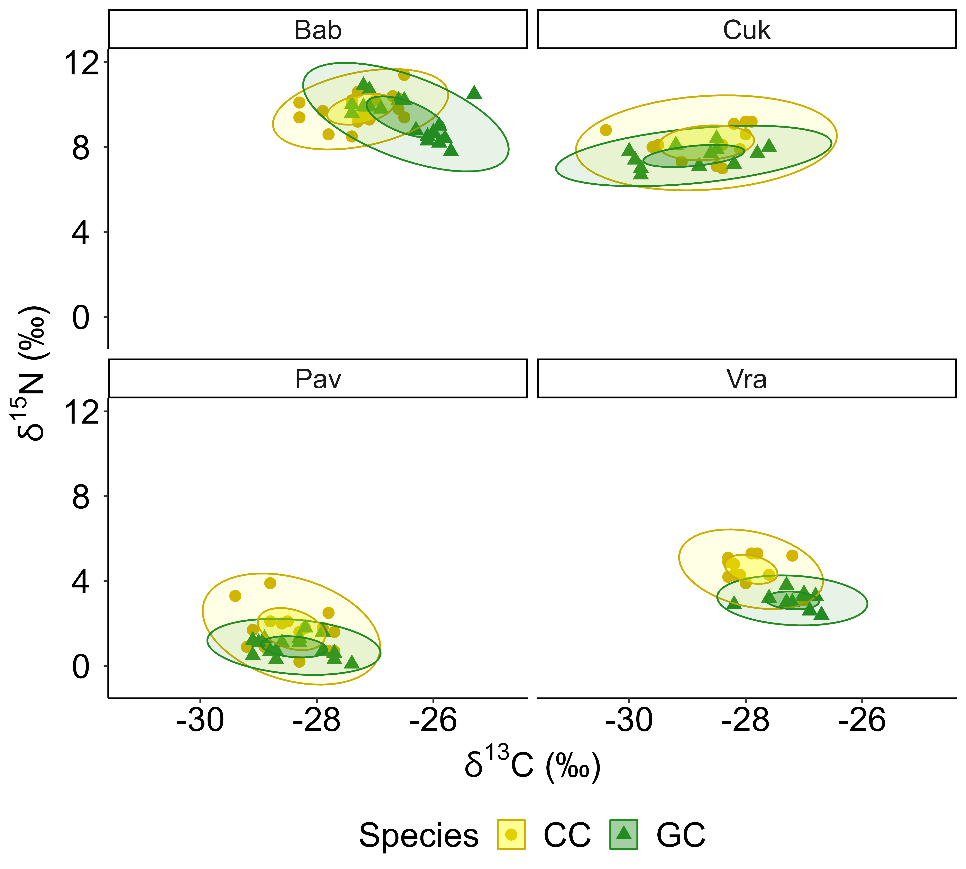
Pozice karase obecného a stříbřitého v potravní pyramidě
Karas stříbřitý využívá i rostlinné zdroje
To pravděpodobně přispívá k tomu, že je konkurenčně silnější
Karas obecný se využívá efektivně jen živočišnou složku
The isotopic niches represented as standard ellipse area for both species in each site. Solid lines = 40 and 95 % Ellipse Area; CC = crucian carp, GC = gibel carp; Bab = Ricany, Cuk = U Cukrovaru, Pav = Pavlov u Heraldce, Vra = Vrabce.
Tapkir, Šmejkal et al. 2022, Biological Invasions

Slide 15
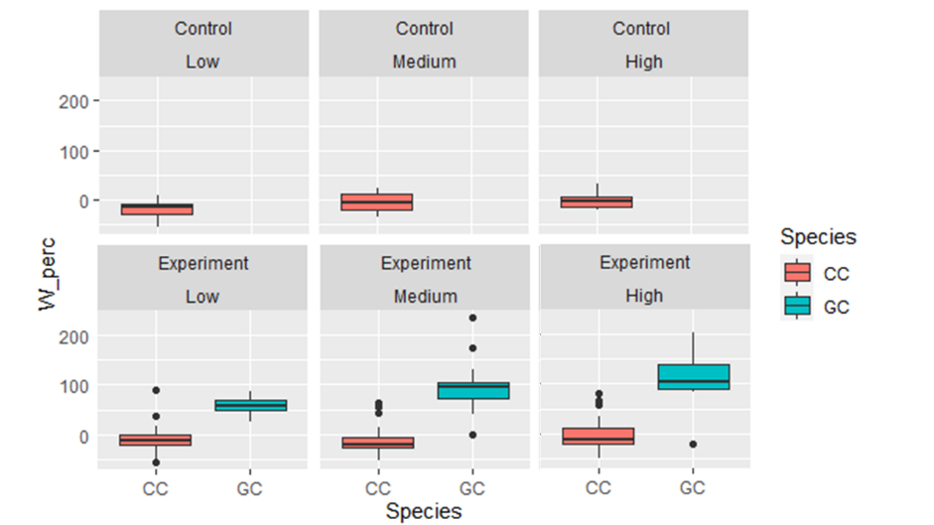
Jak k mizení karase obecného přispívá eutrofizace vod?
Nastavili jsme v mezokosmovém experimentu 3 úrovně trofie
Zvýšení produktivity vod lidskou činností
Přepnutí do pelagického řetězce
Pro karase obecného mizí část potravní složky (bezobratlí navázaní na vodní rostliny)
Tapkir, Šmejkal et al., in prep.

Slide 16
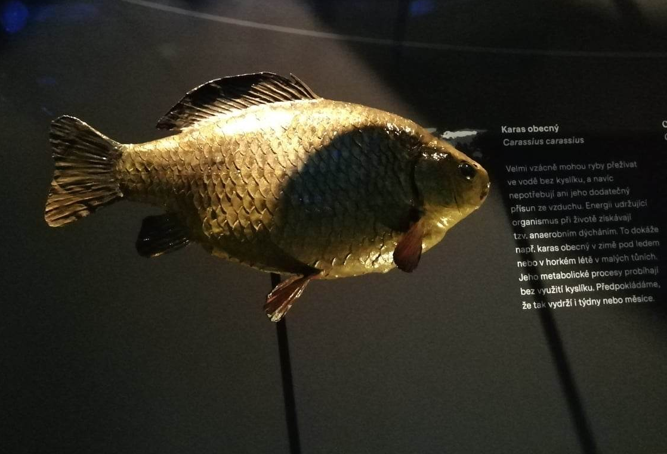

Slide 17
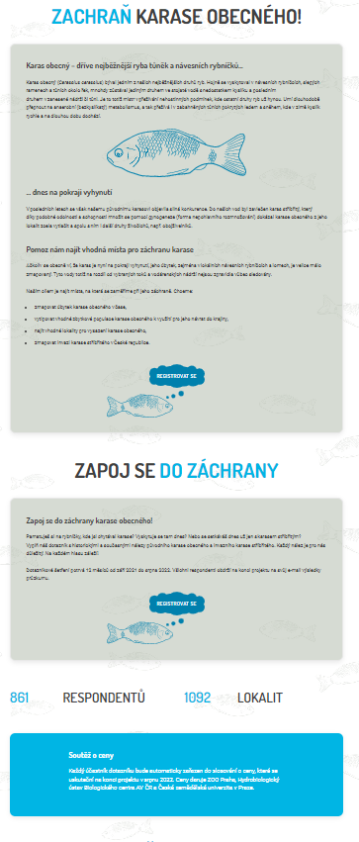
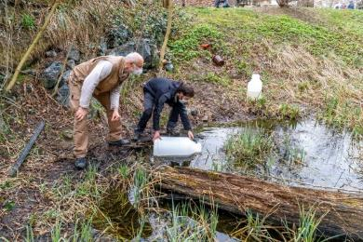
Projekt Zachraň karase!
Zahrnuje „občanskou vědu“
Informace o historickém a současném rozšíření
Lidé nám hlásí a nabízí rybníky pro KO
Mapování populací a zakládání nových

Slide 18
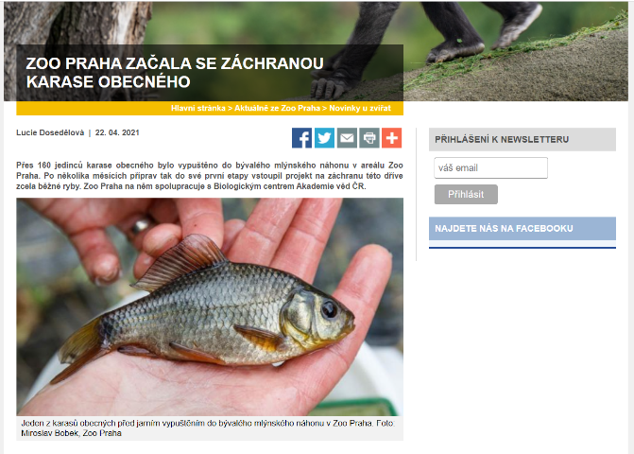
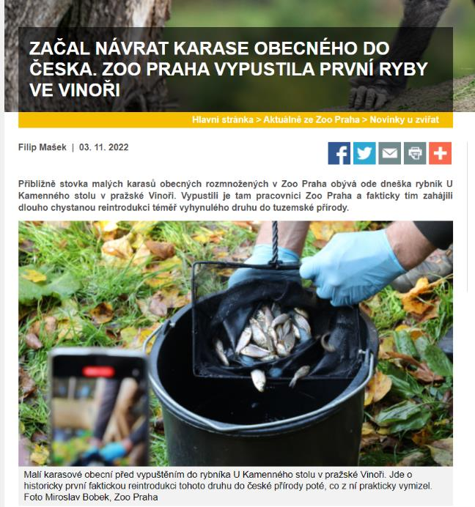
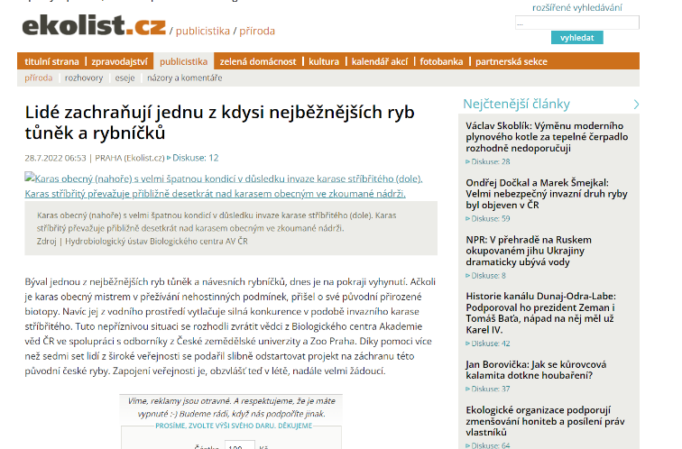
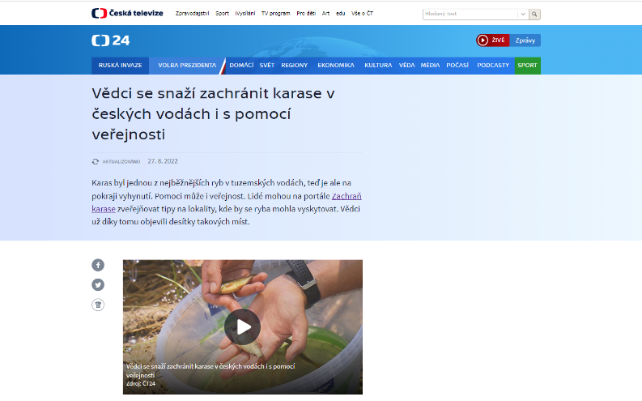
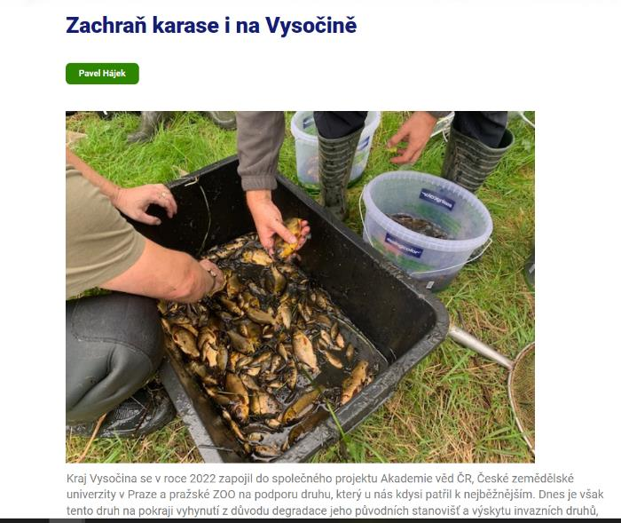
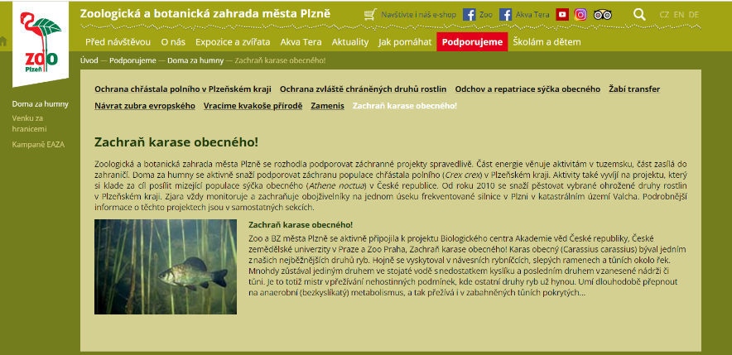
Do projektu se zapojily Zoo Praha, Zoo Plzeň, Univerzita Palackého Olomouc, Krajský úřad Vysočina, Krajský úřad Jihočeského kraje a desítky dobrovolníků z řad veřejnosti. V roce 2023 se plánují zapojit další, mj. regionální pracoviště Lesy ČR, Zoo Jihlava, Hluboká nad Vltavou a ČSOP Kněžice.
Thomas, Šmejkal et al., under review

Slide 19
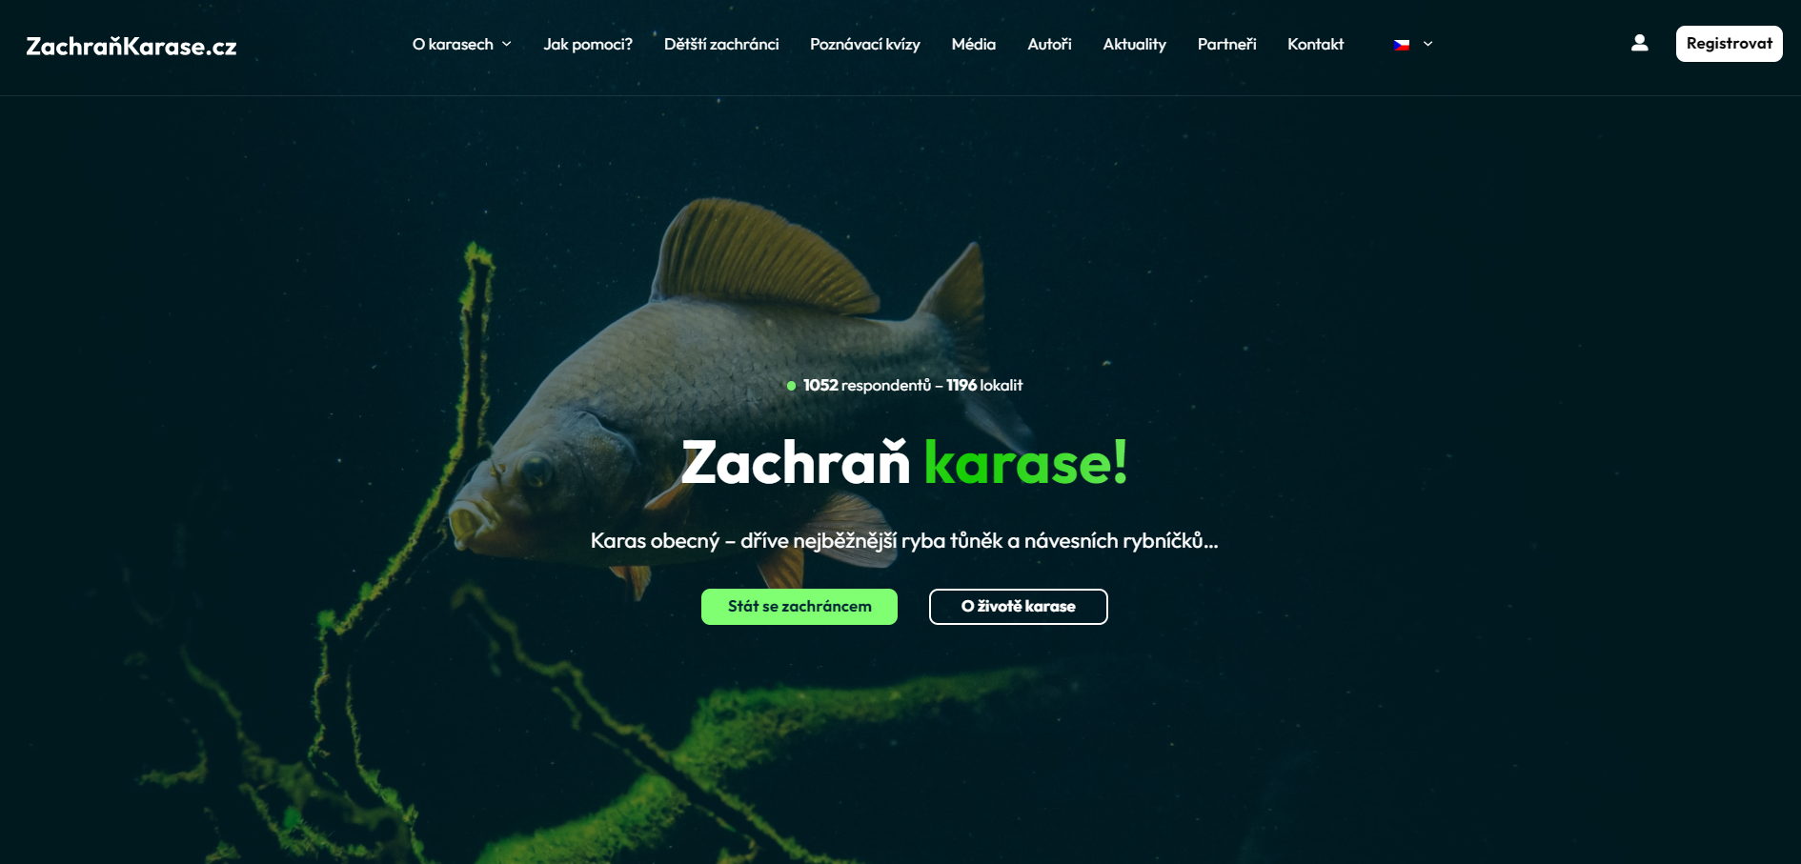
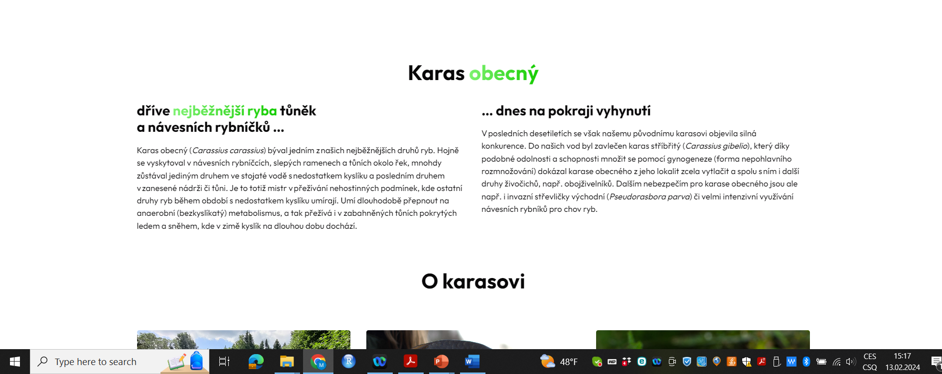

Slide 20
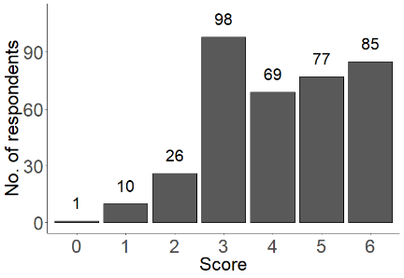
Projekt Zachraň karase!
Lidé nám ale KO a KS ne dobře rozlišují
Náhodné vzorkování by přineslo daleko menší úspěšnost
Mapa ověřených lokalit v letech 2021-2023.
Thomas, Šmejkal et al., in prep.

Slide 21
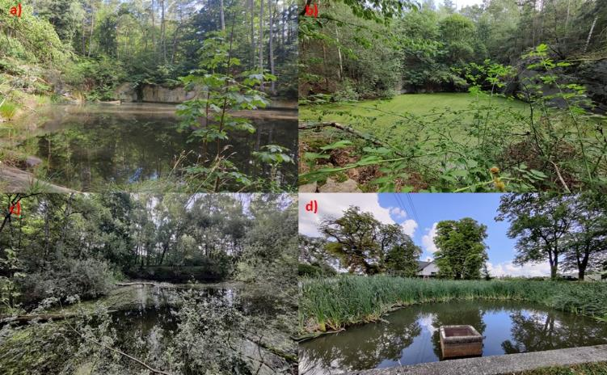
V jakých vodách KO zůstává?
Drobné vodní plochy (0,1-0,3 ha)
Zarostlé a obvykle málo úživné
Případně malé zapomenuté lomy
Dále od lidských sídel
Thomas, Šmejkal et al., in prep.

Slide 22
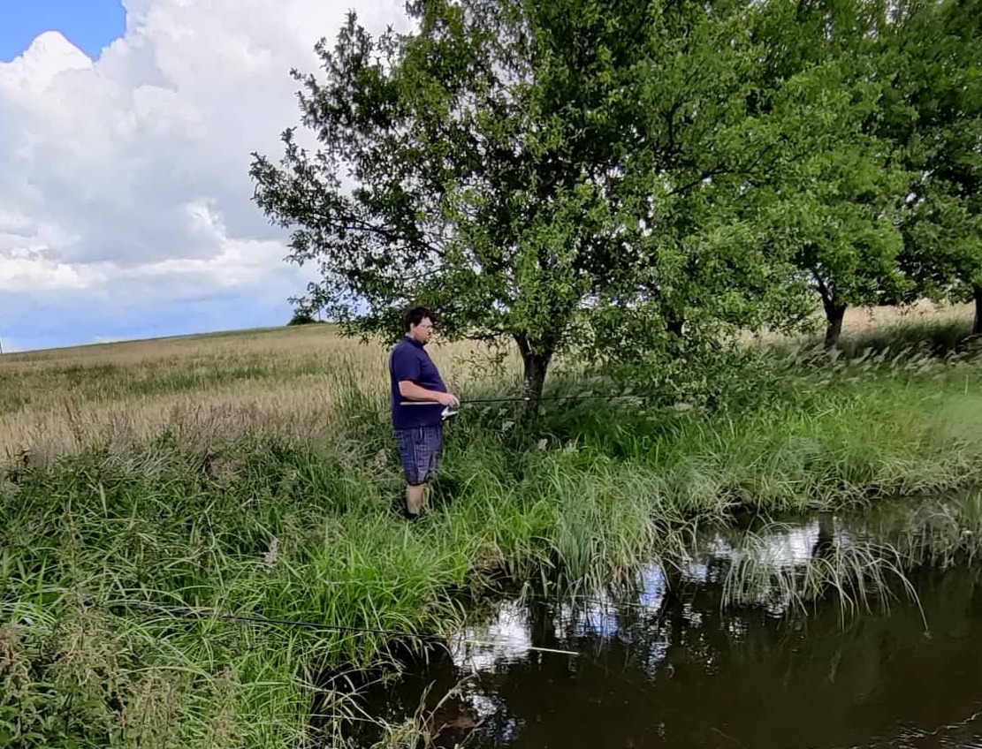
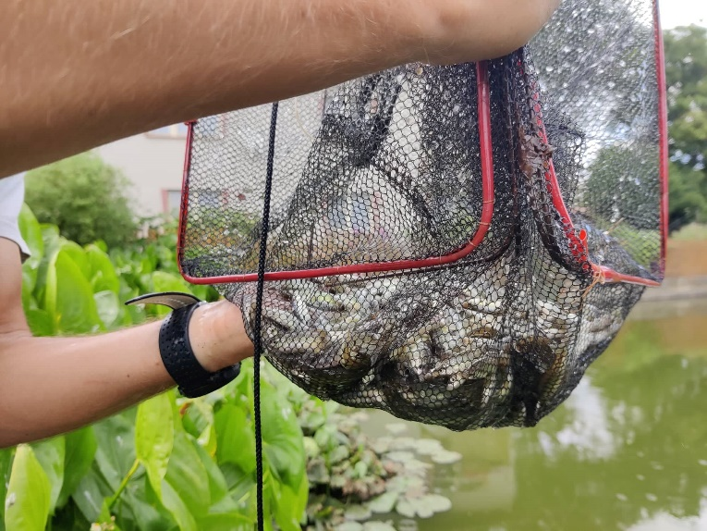
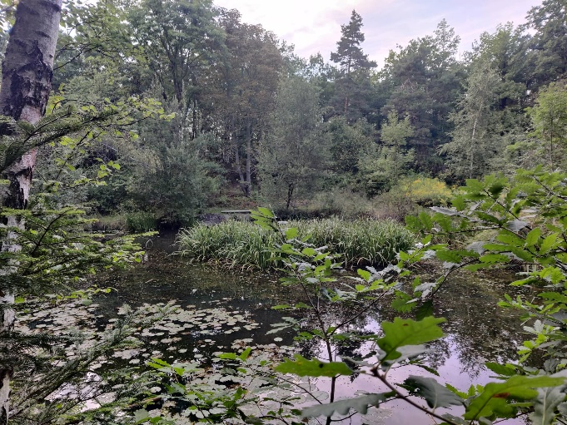
Jak zaznamenat invazi karase stříbřitého u cílených lokalit?
Typická metoda pro 300 000 lidí v ČR
Typická metoda pro 100 lidí v ČR
Typické refugium pro karasy obecné je nepřístupné pro běžné metody (elektrolov, tenata, zátahové sítě…)
Thomas, Šmejkal et al. 2023, Global ecology & Conservation

Slide 23
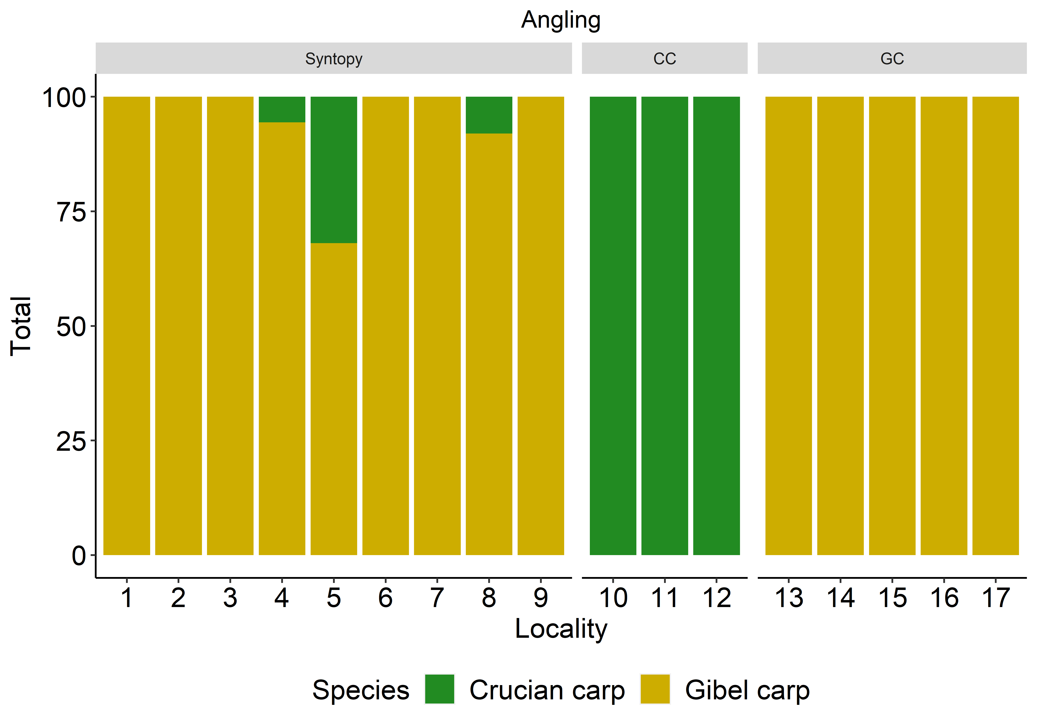
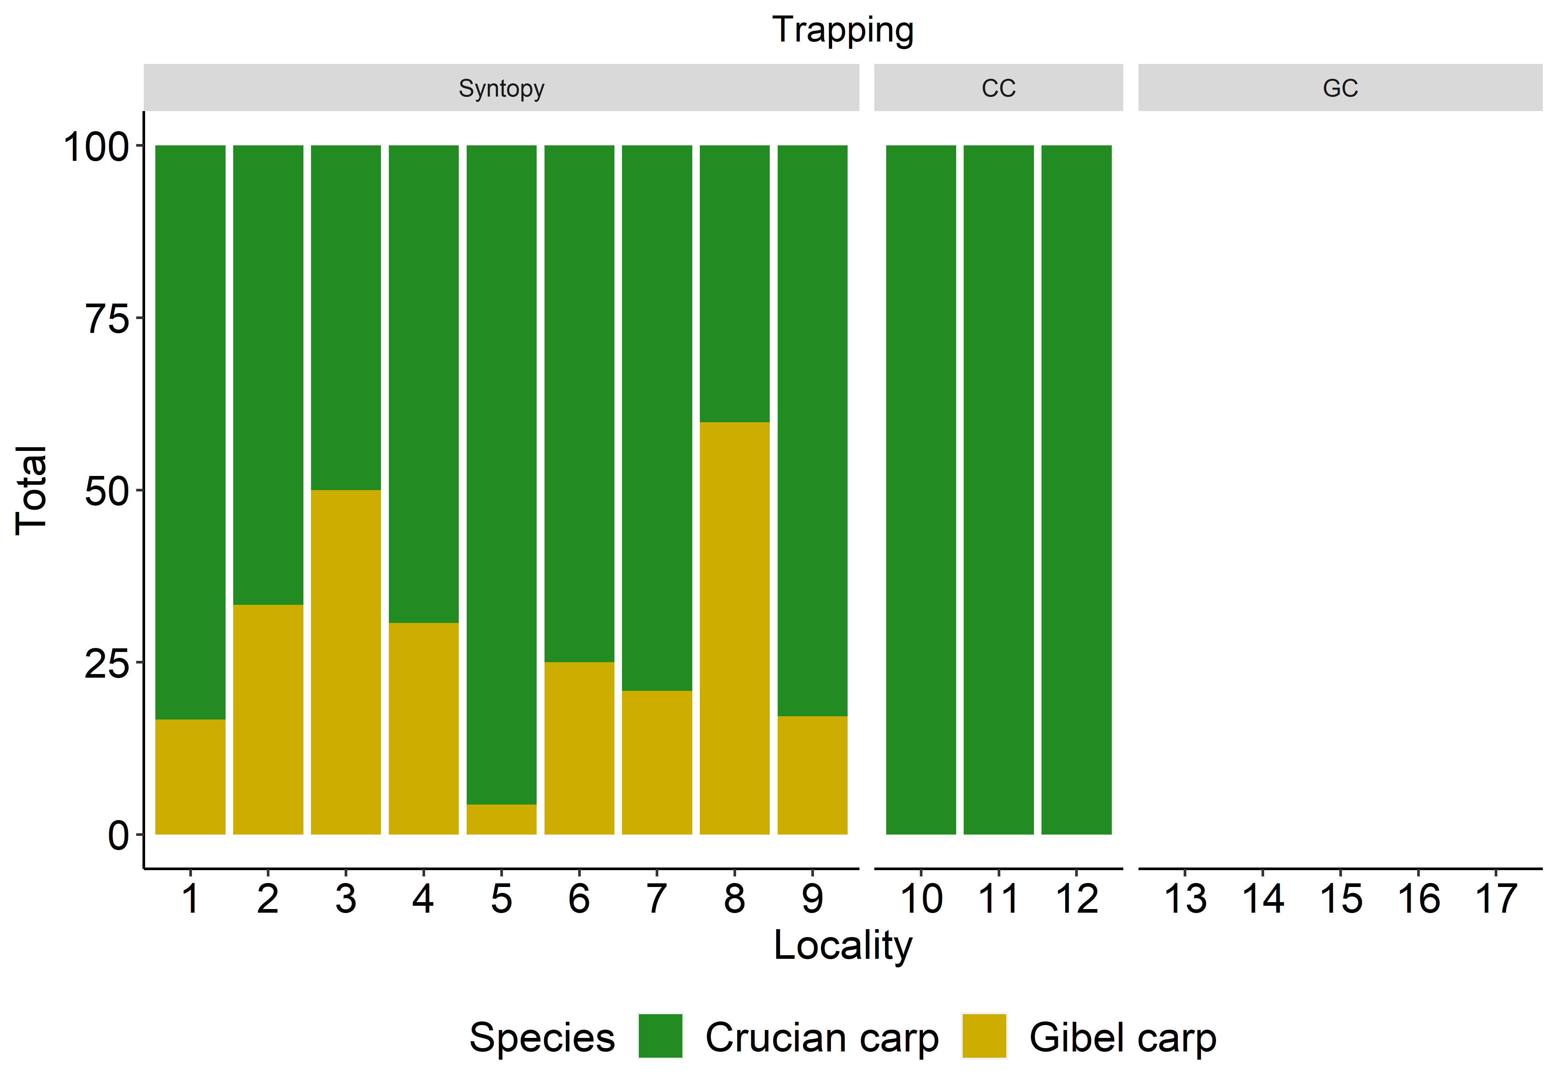
Jak zaznamenat invazi u cílených lokalit?
Rybaření
  Občané mohou pomoci mapovat invazi
  Hledání karase obecného v invadovaných lokalitách jde těžko
Vrše
  Invazní druh chybí nebo podhodnocen
  Ochranáři mohou přehlédnout invazi
Syntopy = occurrence of both, CC = only crucian carp, GC = only Gibel carp
Thomas et al. in prep.

Slide 24
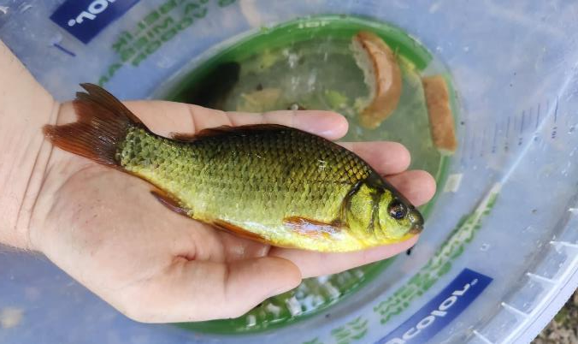
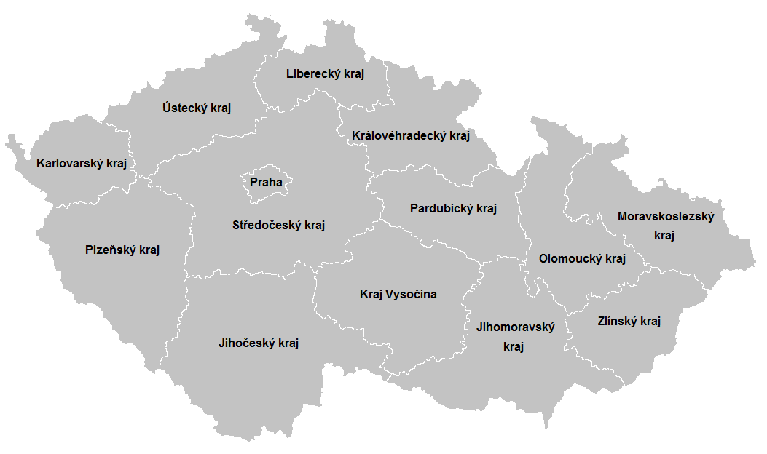
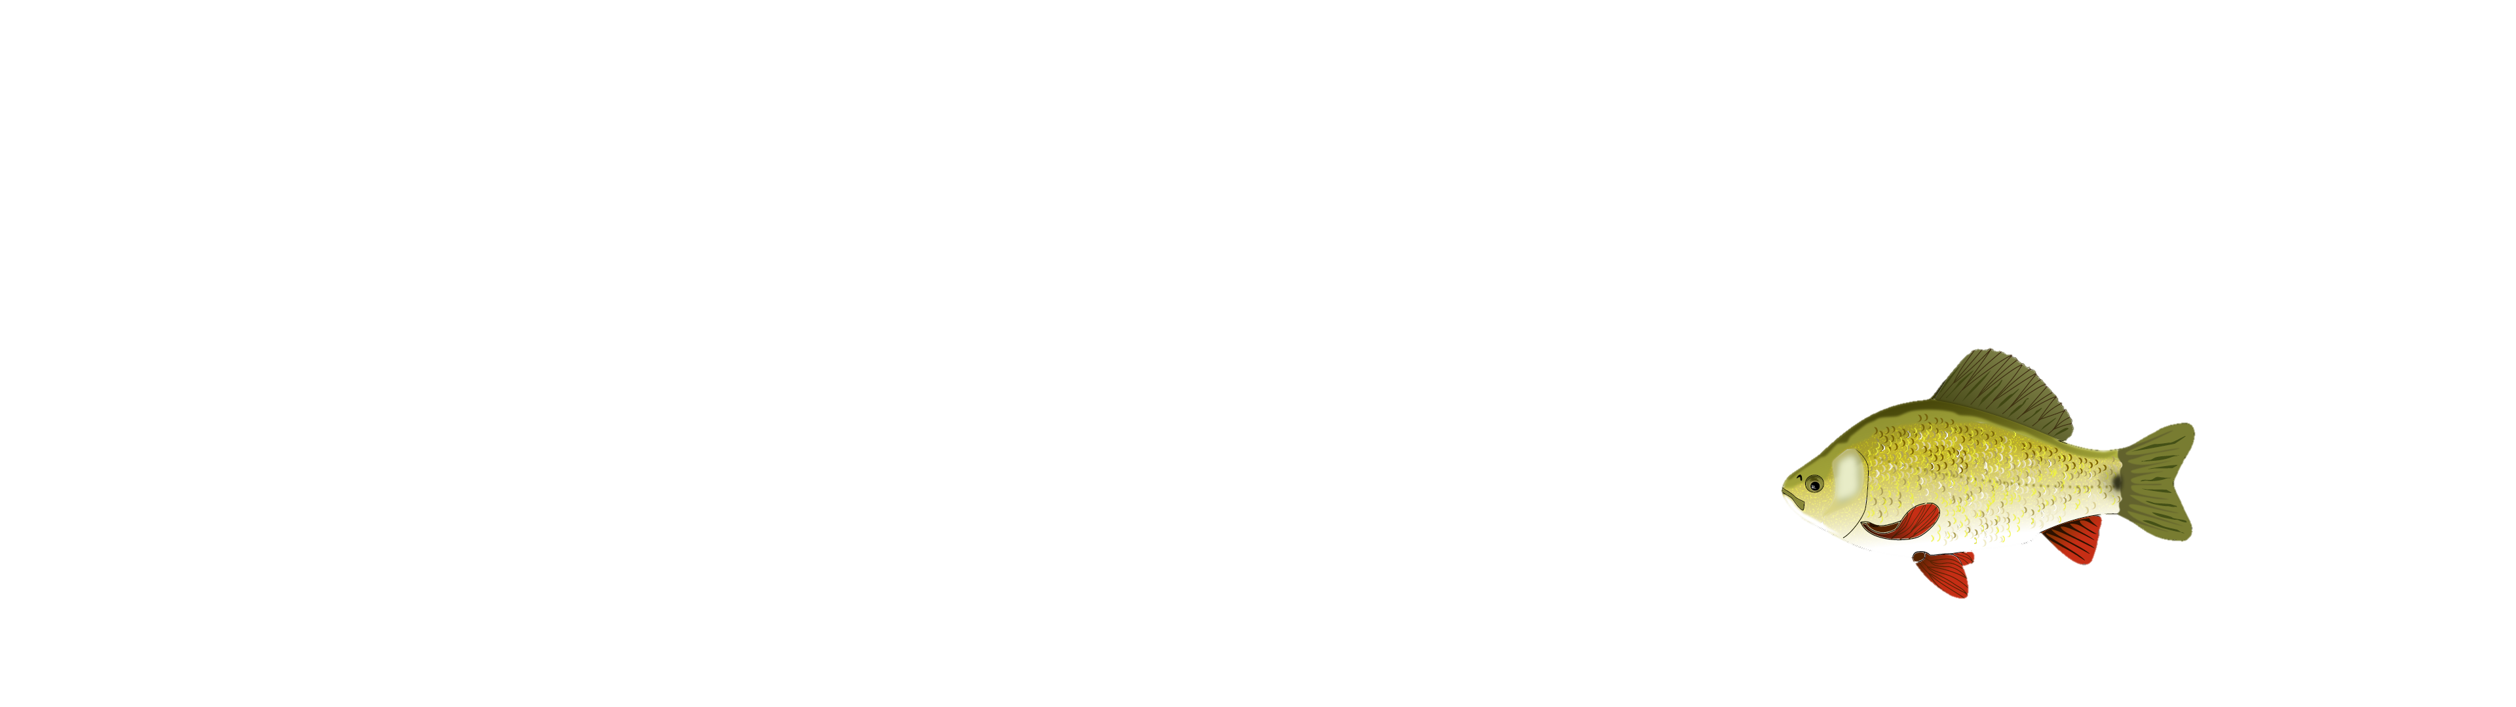
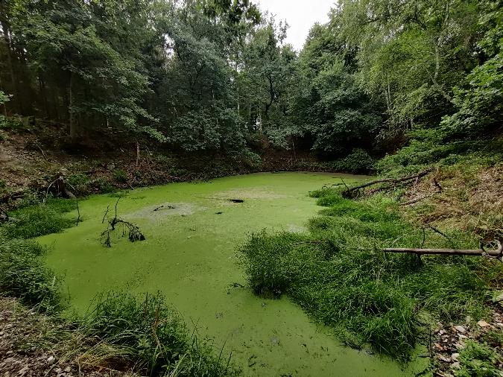
Objevené lokality díky lidem
Průzkum v krajích: Jihočeský, Středočeský, Vysočina, Plzeňský, Ústecký, Karlovarský
Prověřeno cca 20 – 30 lokalit v každém kraji
Objeveno 5 – 10 nových lokalit KO v každém kraji
Genetické testování
Příslušnost k fyl. linii (Dunaj vs. severská)
Zakládání záchranných chovů pro každý kraj

Slide 25
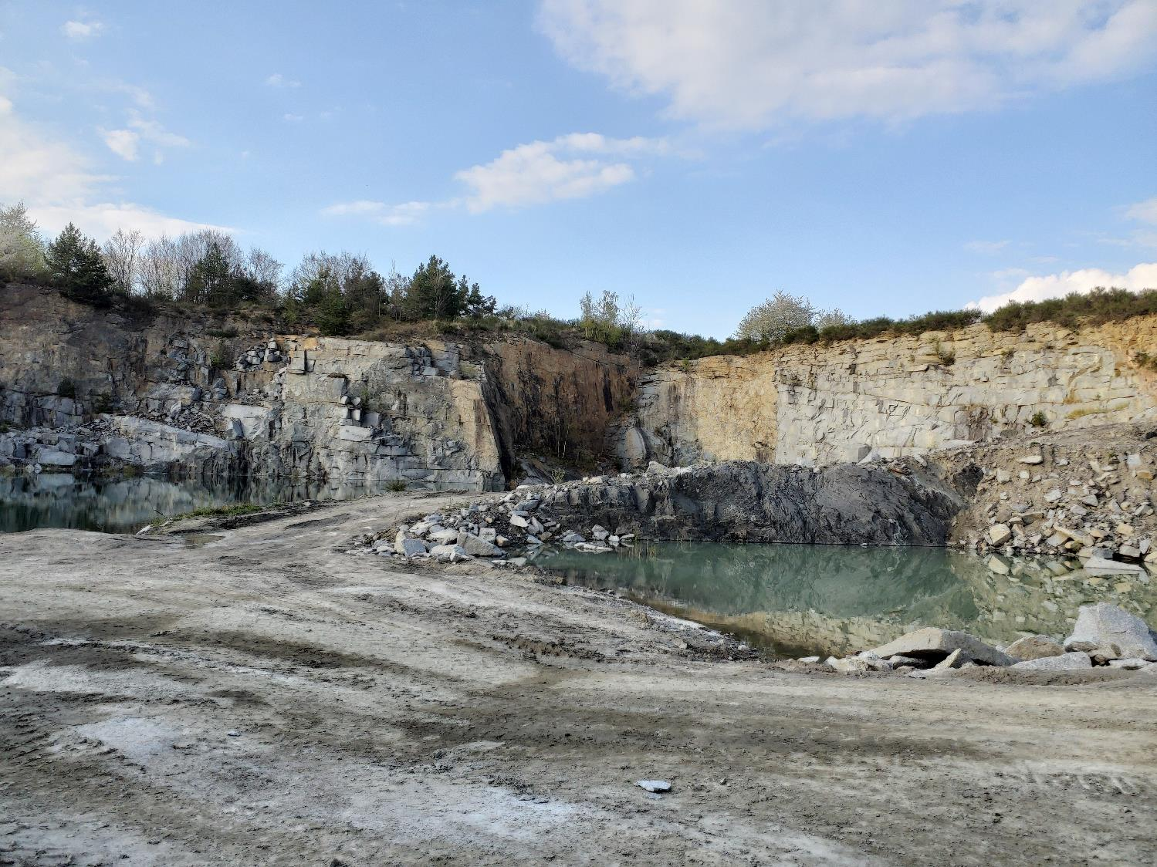

Slide 26
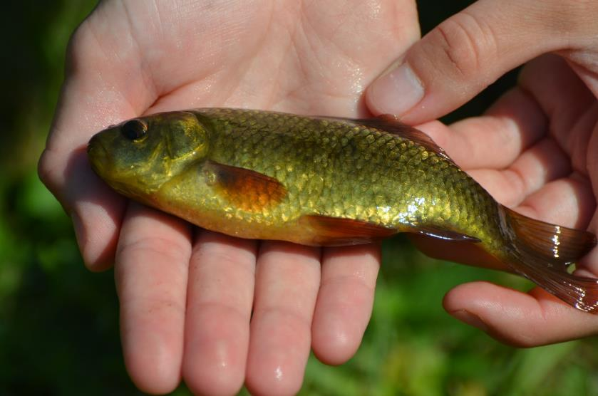
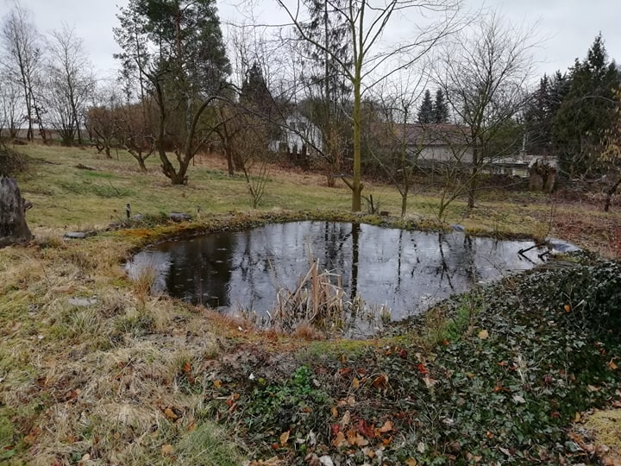
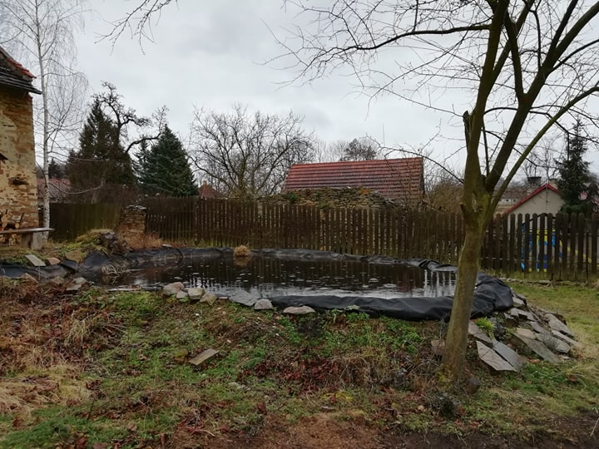
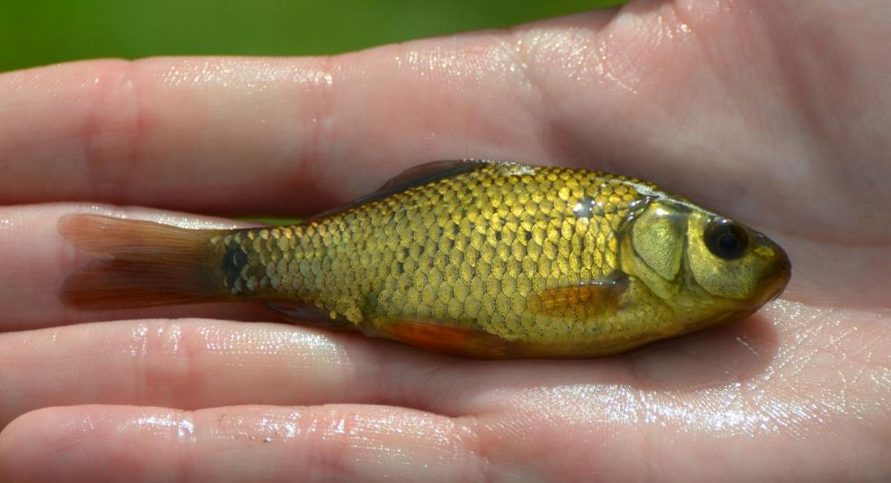

Slide 27
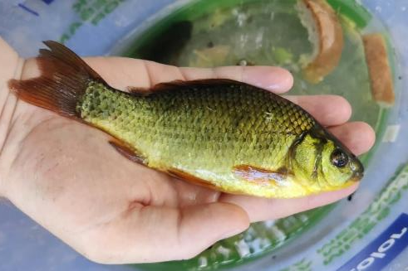

Shrnutí
Velký fenotyp karase obecného z úlovků rybářů prakticky zmizel
Silný konkurent KS redukuje jeho kondici a růst
Občanská věda pomohla rozšířit povědomí o jeho refugiích
Ta by měla sloužit pro jeho lokální repatriaci

Slide 28













Díky za pozornost

Slide 29
Brönmark, C., Miner, J.G. (1992). Predator-Induced Phenotypical Change in Body Morphology in Crucian Carp. Science258,1348-1350.
Tapkir S., Boukal D., Kalous L., Bartoň D., Souza A.T., Kolar V., Soukalová K., Duchet C., Gottwald M., Šmejkal M. (2022). Invasive gibel carp (Carassius gibelio) outperforms threatened native crucian carp (Carassius carassius) in growth rate and effectiveness of resource use: field and experimental evidence. Aquatic Conservation: Marine and Freshwater Ecosystems 32(12), 1901-1912.
Tapkir S., Thomas K., Kalous L., Vašek M., Travis T. B., Šmejkal M. (2023). Invasive gibel carp use vacant space and utilize lower trophic niche compared to endangered native crucian carp. Biological Invasion 25, 2917-2928.
Thomas, K., Brabec, M., Tapkir, S., Gottwald, M., Bartoň, D., & Šmejkal., M. (2023). Sampling bias of invasive gibel carp and threatened crucian carp: Implications for conservation. Global Ecology and Conservation 48, e02718.
Thomas, K., Kalous, L., Brabec, M., Velenský, P., Gottwald, M., Bartoň, D., Tapkir, S., Stepanyshyna, Y., Šmejkalová, Z., & Šmejkal, M. (under review). Citizens as stepping stones: Changing the plight of a critically endangered native freshwater fish, the crucian carp. People and Nature.
Thomas, K., Brabec, M., Kalous, L., Gottwald, M., Bartoň, D., Grill, S., Kořen, V., Tapkir, S., Šmejkal, M. (In preparations). Anthropogenic induced drivers of fish assemblages in small water bodies and conservation implications.
Šmejkal, M., Thomas, K., Kořen, V., Kubečka, J. (2024). The 50-year history of anglers' record catches of genus Carassius: circumstantial evidence of wiping out the native species by invasive conspecific. NeoBiota

